Slide 1
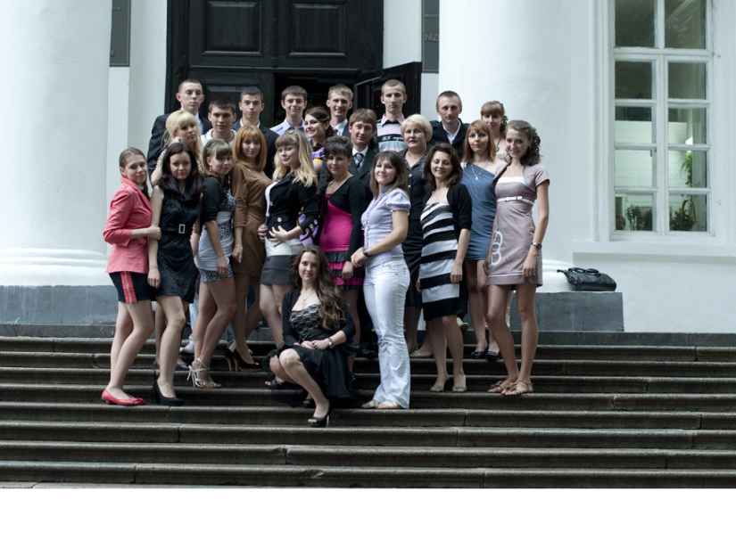
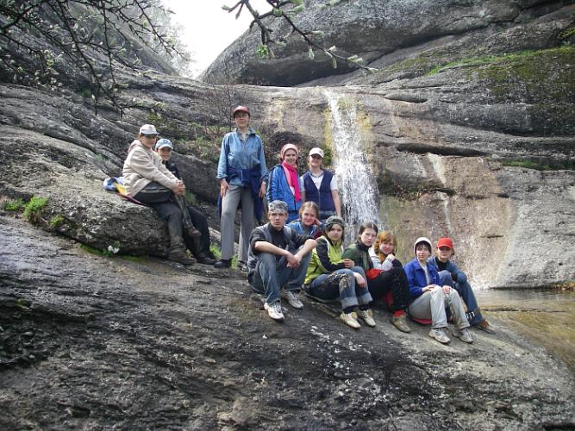
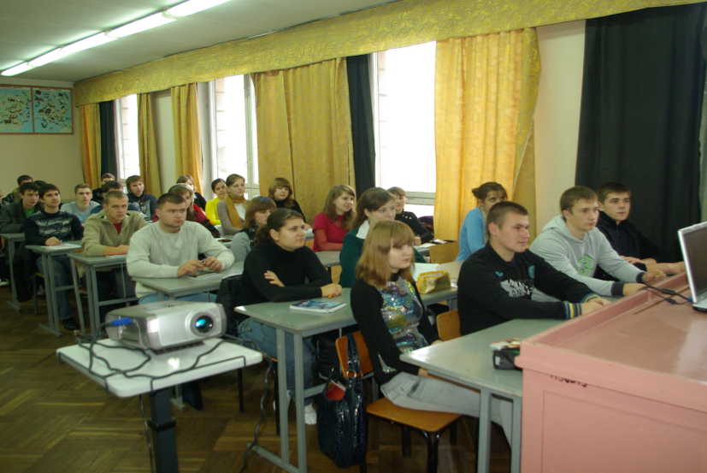
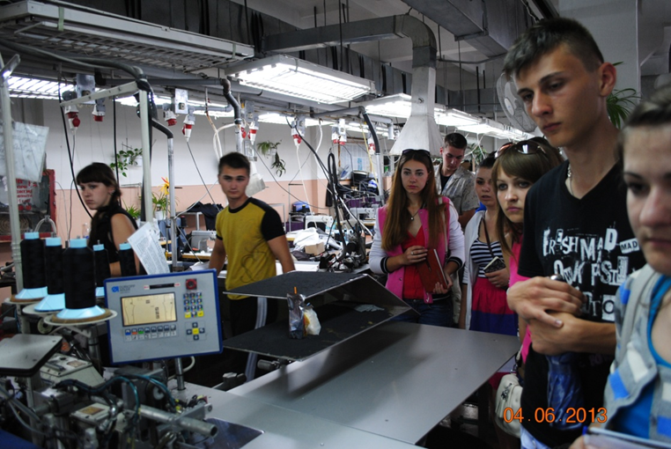
КАФЕДРА ГЕОГРАФІЇ, ТУРИЗМУ ТА СПОРТУ НІЖИНСЬКОГО ДЕРЖАВНОГО УНІВЕРСИТЕТУ ІМЕНІ МИКОЛИ ГОГОЛЯ

Slide 2
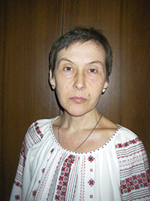
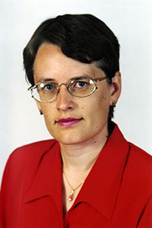
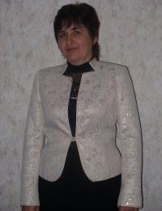
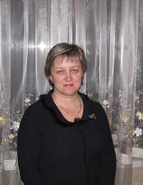
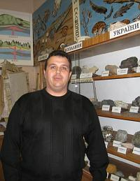
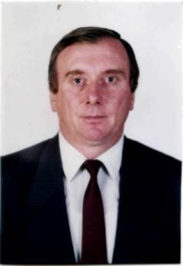
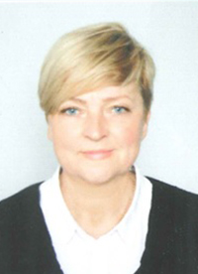
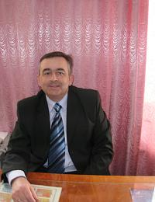
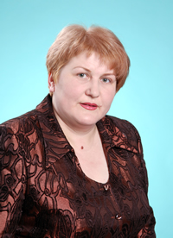
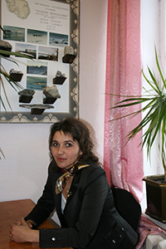
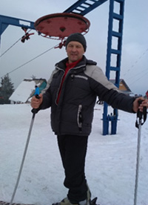
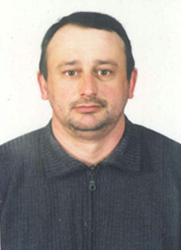
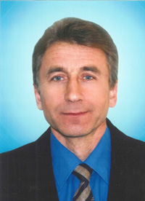
Викладачі кафедри: 1 доктор наук, професор; 8 кандидатів наук, доцентів; 5 старших викладачів, 1 викладач
Докт. геогр. наук, проф.
Барановський М.О.
В. о. зав. каф., канд. геогр. наук, доц. Остапчук В.В.
Канд. геогр.
наук, доц.
Барановська О.В.
Канд. геогр. наук, доц. Афоніна О.О.
Канд. геогр. наук, доц. Шовкун Т.М.
Канд. геогр.
наук, доц.
Філоненко Ю.М.
Канд. пед. наук, доц. Заплішний І.І.
Викл.
Оленченко С.О.
Старший викл.
Мирон І.В.
Старший викл.
Бездухов О.А.
Старший викл.
Кирієнко М.М.
Канд. геогр. наук, доц. Філоненко І.М.
Старший викл.
Боровик В.В.
Старший викл.
Кузьменко П.І.

Slide 3
Кадровий склад кафедри географії, туризму та спорту станом на 02.01.2020 р.

Slide 4

Підготовка фахівців здійснюється за такими рівнями вищої освіти
Бакалавр – 4 роки
Магістр на базі рівня вищої освіти бакалавр – 1,5 року
Аспірантура
за ОНП Економічна та соціальна географія
зі спеціальності 103 Науки про Землю
Докторантура
за ОНП Економічна та соціальна географія
зі спеціальності 103 Науки про Землю

Slide 5


Підготовка фахівців здійснюється за спеціальностями
014 Середня освіта (Географія)
106 Географія
103 Науки про Землю
Кафедра має ліцензію на підготовку фахівців у такій кількості:
Бакалавр – 75 осіб;
Магістр – 35 осіб
У 2019/2020 н. р. на кафедрі географії, туризму та спорту навчаєтьсяся 86 студентів денної (75 осіб за рівнем вищої освіти «бакалавр», 11 – «магістр») та 20 студентів заочної форм навчання

Slide 6
Підготовка бакалаврів здійснюється за освітньо-професійними програмами
Галузь знань «Освіта/Педагогіка»
Галузь знань «Природничі науки»
014 Середня освіта (Географія)
106 Географія
103 Науки про Землю
Середня освіта (Географія)
Географія
Науки про Землю

Slide 7
Підготовка магістрів здійснюється за освітньо-професійними програмами
Галузь знань «Освіта/Педагогіка»
Галузь знань «Природничі науки»
014 Середня освіта (Географія)
106 Географія
103 Науки про Землю
Середня освіта (Географія)
Географія туризму
Географія рекреації та туризму
Економічна та соціальна географія і регіонознавство

Slide 8

Студенти на кафедрі географії, туризму та спорту вивчають:
Метеорологію та гідрологію
Геологію з основами геоморфології
Картографію з основами топографії
Географію ґрунтів з основами ґрунтознавства
Біогеографію
Географію населення
Геоінформаційні технології в географії
Ландшафтознавство
Географію материків і океанів
Географію світового господарства
Рекреаційну географію
Економічну та соціальну географію України
Регіональну економічну та соціальну географію світу
Методику навчання географії
Сучасні інформаційні технології в географії
Туристично-рекреаційні ресурси України
Туристично-рекреаційні ресурси світу
Географію міжнародного туризму
Географію туризму України
Туристичне країнознавство
Географію культури
Економіку та організацію туризму
Туристичну логістику
Інформаційні системи у туризмі
Основи туризму
Екскурсознавство та музеєзнавство
Рекламу та маркетинг у туризмі
Конструктивну географію
Географічні основи міжнародного менеджменту
Ландшафтну екологію

Slide 9
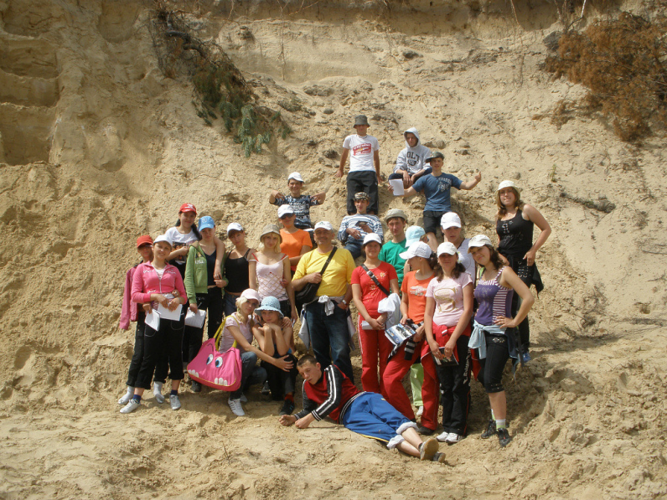
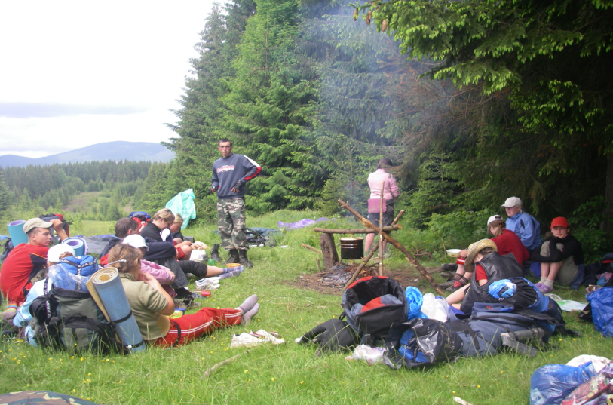
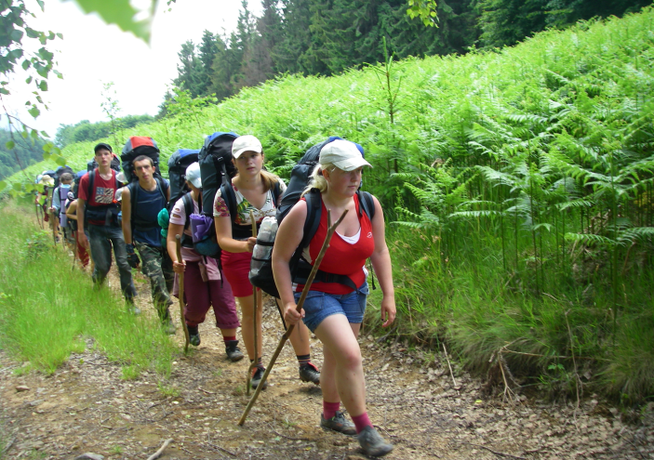
Навчально-польові практики (1 курс)
Вагоме місце у фаховій підготовці студентів-географів відіграють навчально-польові практики.
На першому курсі студенти проходять навчальні практики з геології та геоморфології, топографії, метеорології та гідрології
Туристична практика традиційно проходить у Карпатах

Slide 10
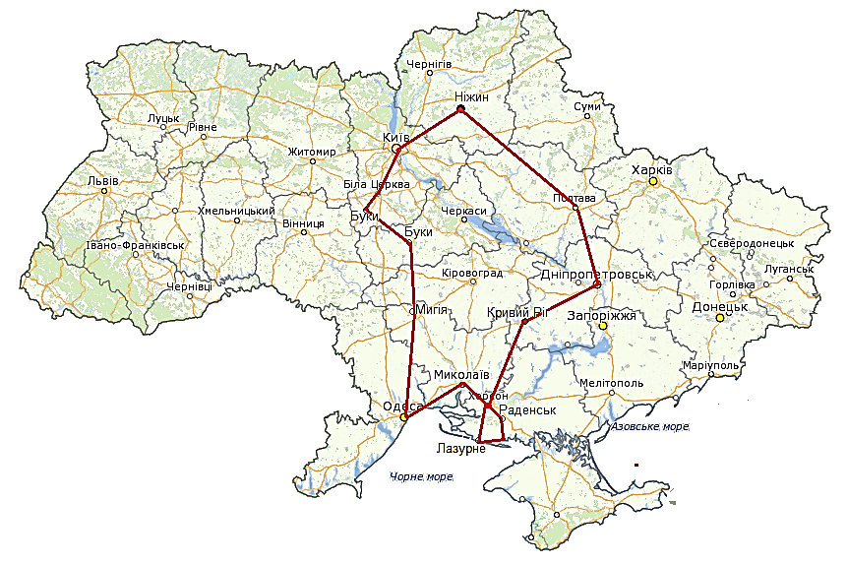
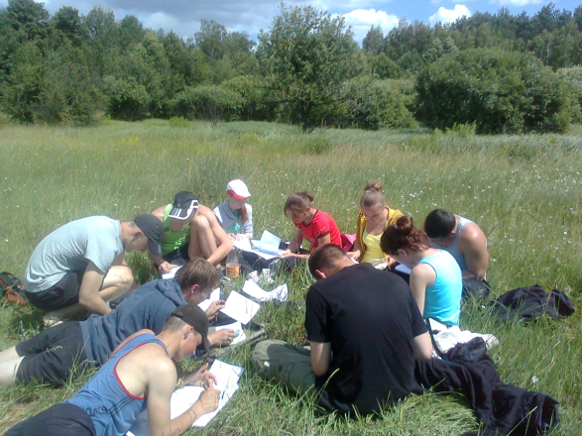
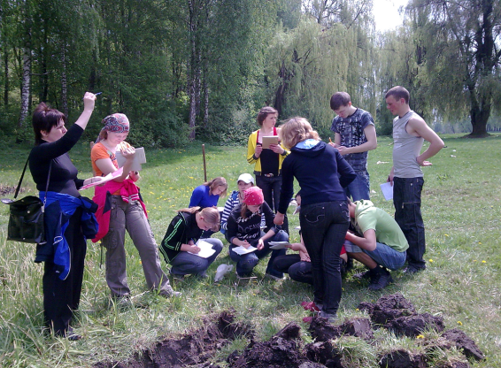
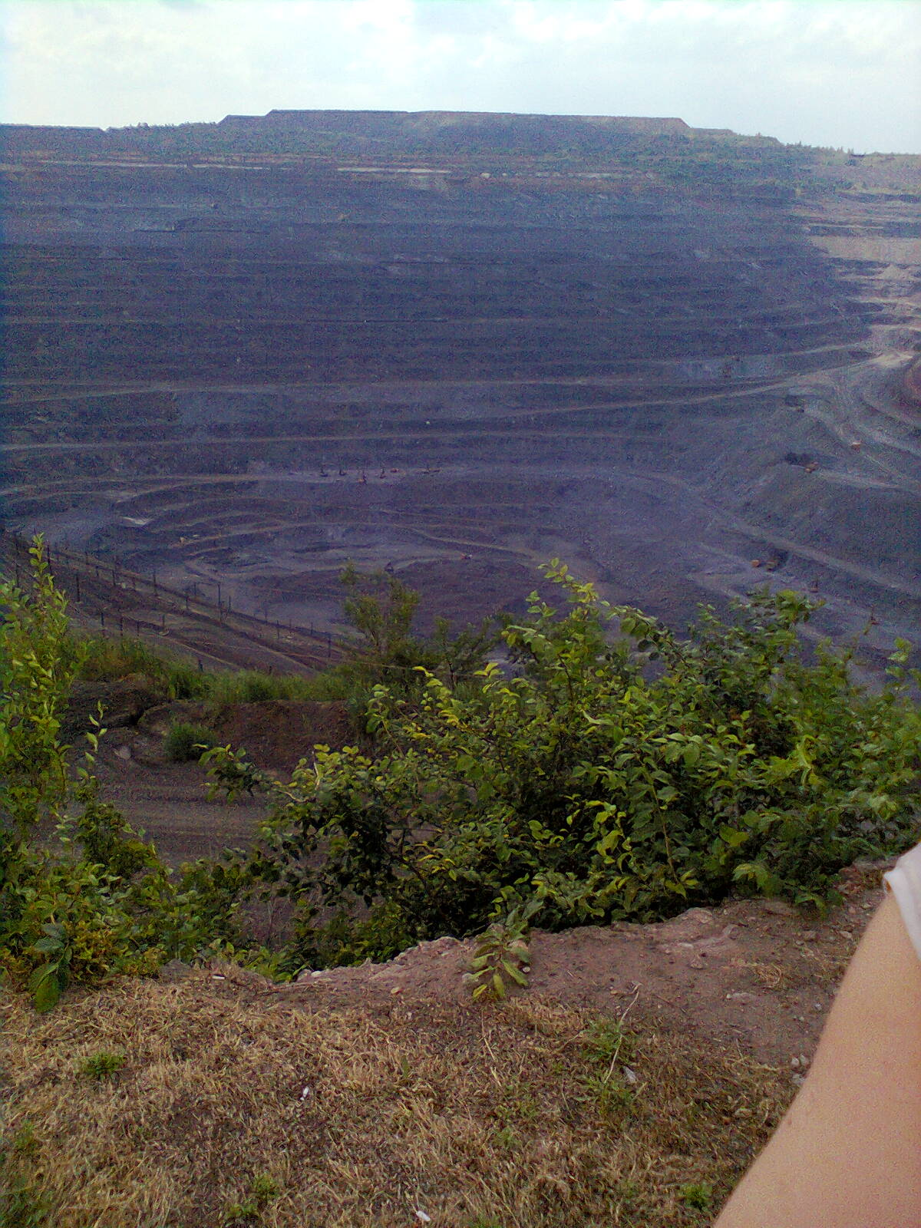
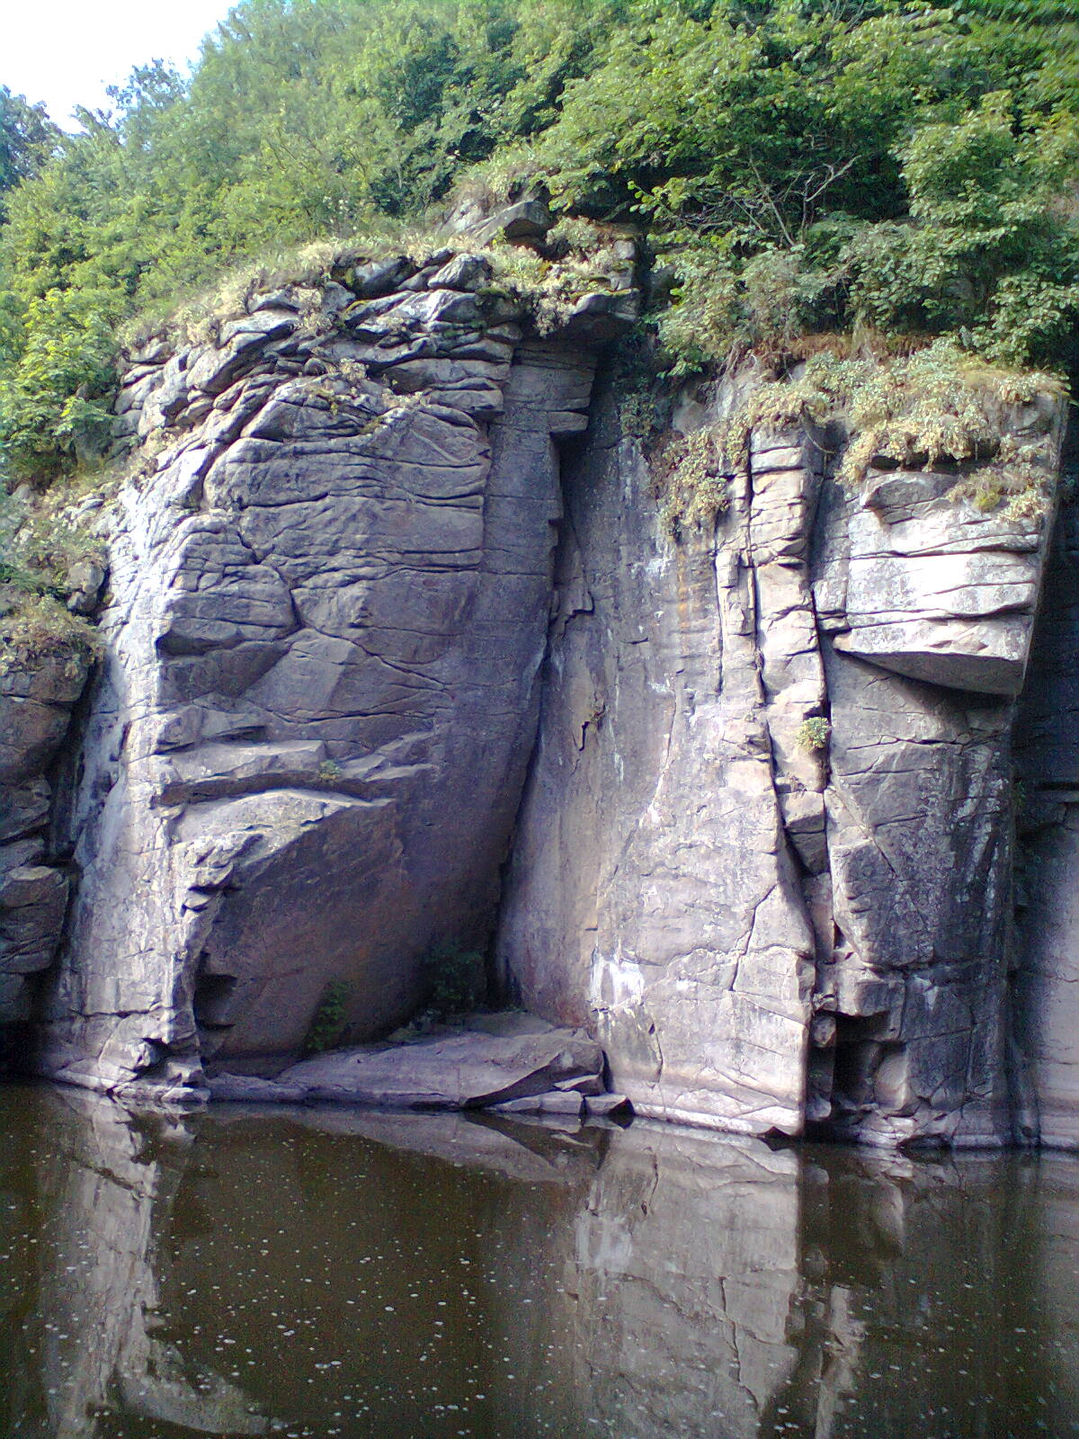
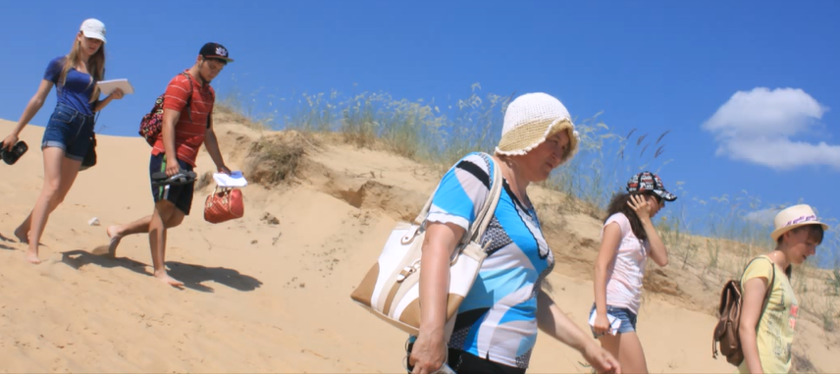
Навчально-польові практики (2 курс)
На 2 курсі студенти проходять навчальні практики з географії ґрунтів, біогеографії, комплексної фізичної географії
Маршрут комплексної фізико-географічної практики
Навчальна практика
з географії ґрунтів
Опис фацій
Кар’єр з видобутку залізної
руди (м. Кривий Ріг)
Урочище Буки
(Черкаська область)
Екскурсія в НПП «Олешківські піски»

Slide 11
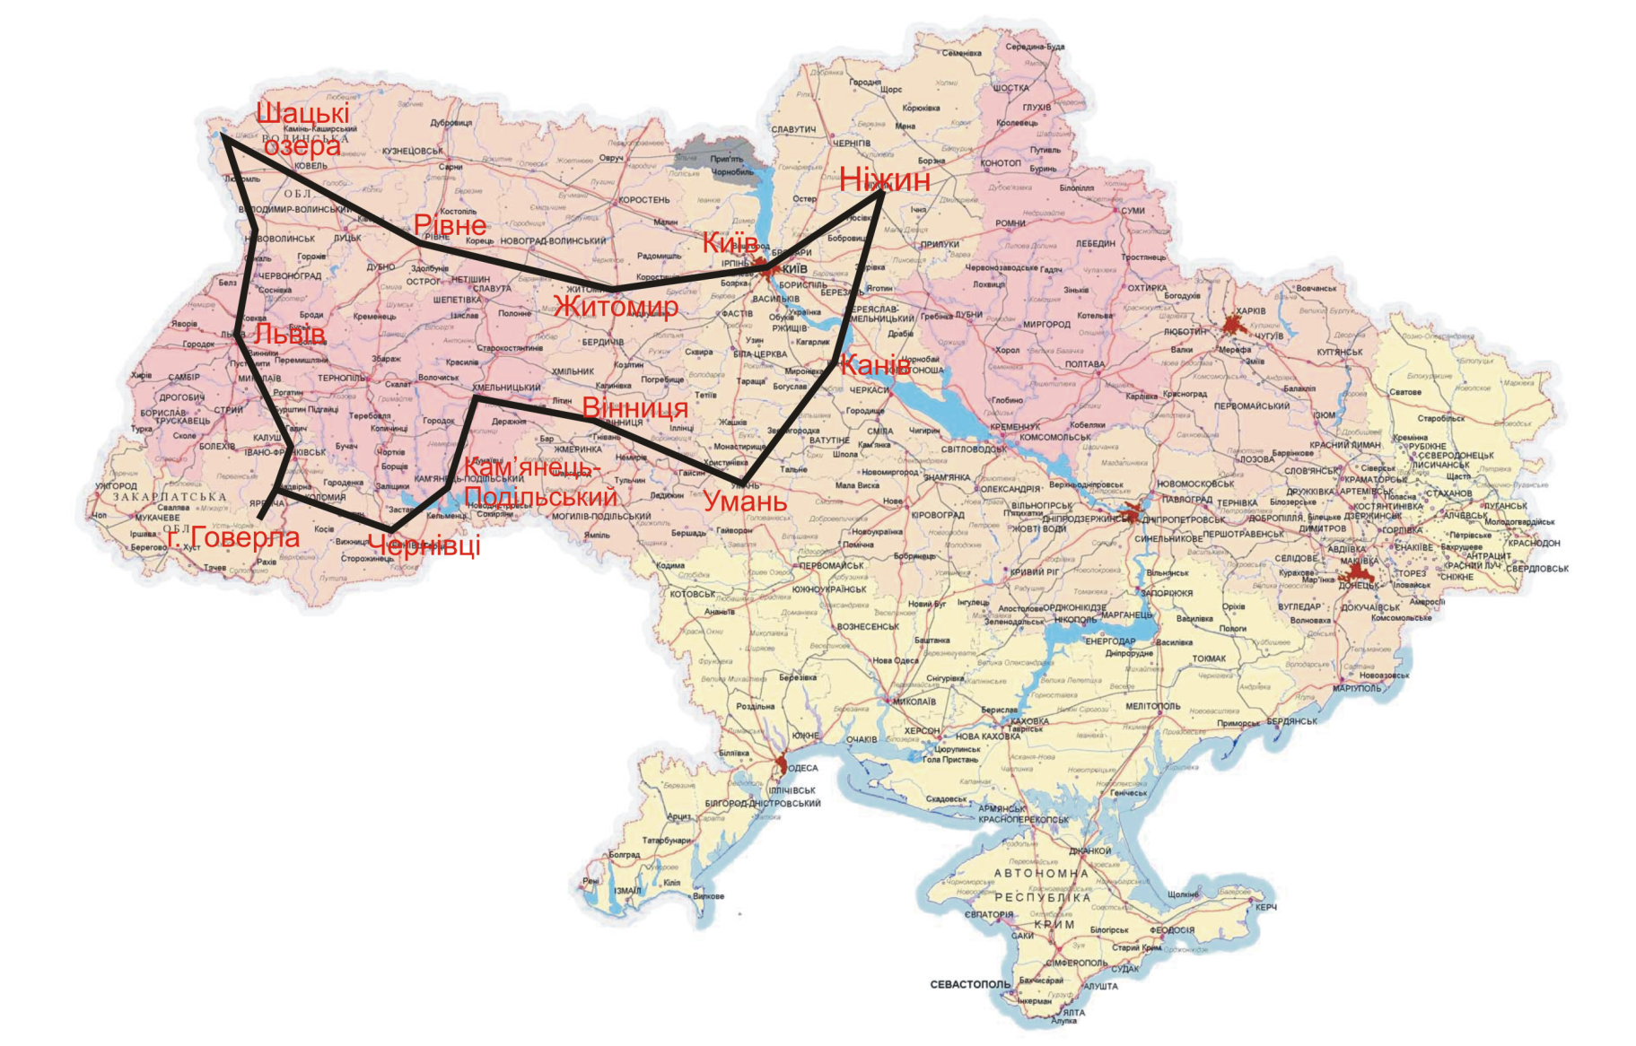
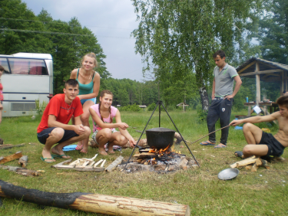
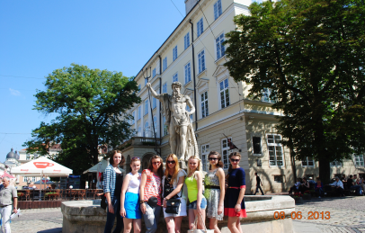
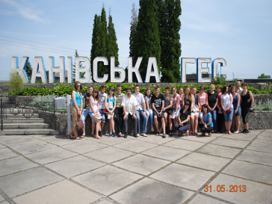
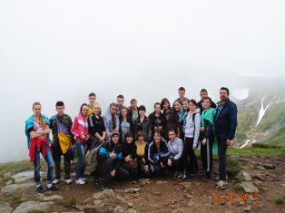
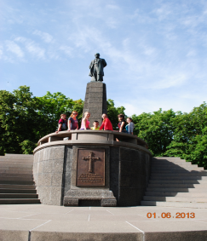
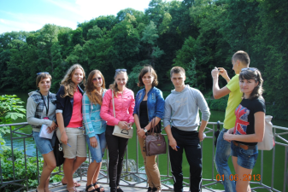
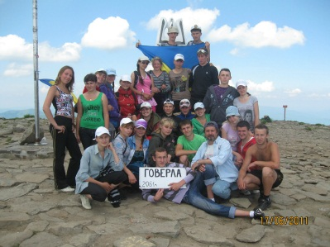
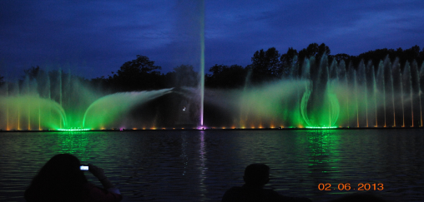
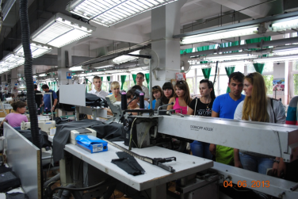
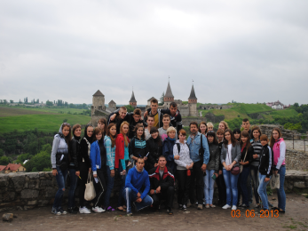
Навчально-польові практики (3 курс)
На третьому курсі студенти проходять комплексну практику з географії за маршрутом: Ніжин-Канів-Умань-Вінниця-Кам’янець-Подільський-Чернівці-Ворохта-г.Говерла-Ів.-Франківськ-Львів-Шацькі озера- Рівне-Житомир-Київ-Ніжин

Slide 12

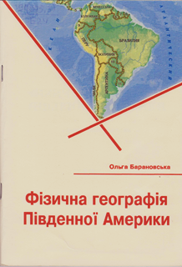











Навчальні видання кафедри
Викладачі кафедри плідно працюють над підготовкою навчальної літератури, у т. ч. з грифом МОН України

Slide 13







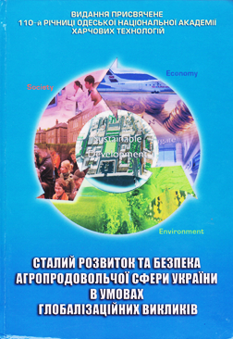

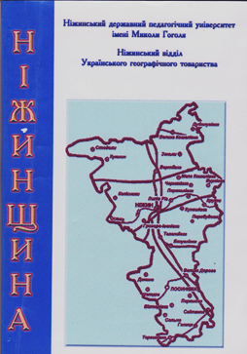
Наукова робота кафедри
Викладачі кафедри володіють потужним науковим потенціалом. Упродовж 2009-2019 рр. на кафедрі захищено три докторські та дві кандидатські дисертації. Науковими здобутками кафедри за останні п’ять років є 3 монографії, 48 статей у фахових виданнях з географії. На кафедрі географії, туризму та спорту виконується колективна наукова тема «УКРАЇНСЬКЕ ПОЛІССЯ: ПРИРОДА, НАСЕЛЕННЯ, ГОСПОДАРСТВО, ВНУТРІШ-НЬО-РЕГІОНАЛЬНІ ВІДМІННОСТІ» (2016-2021 рр.)
Із 2012 р. на кафедрі було розпочато підготовку аспірантів, із 2015 р. - докторантів із спеціальності 11.00.02 – економічна та соціальна географія

Slide 14
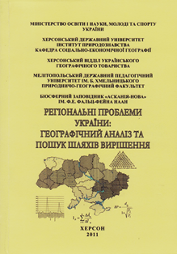




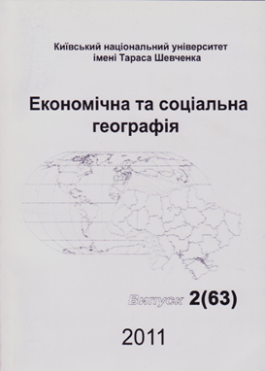




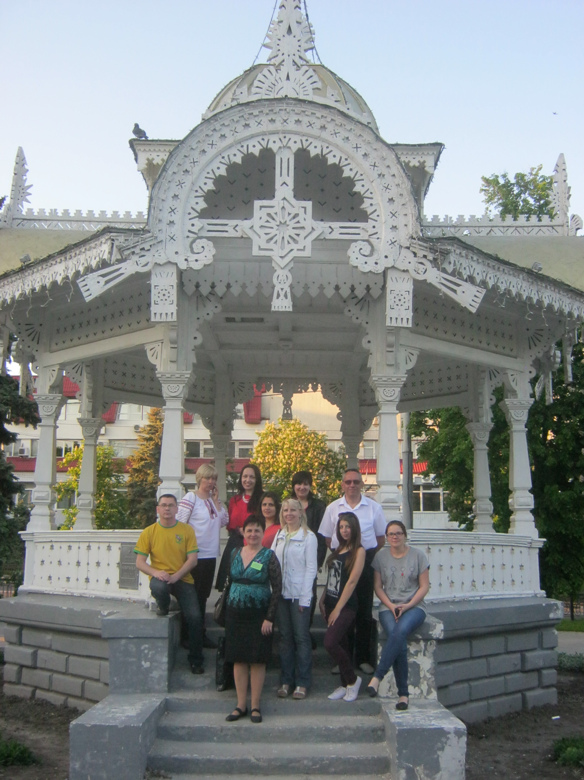
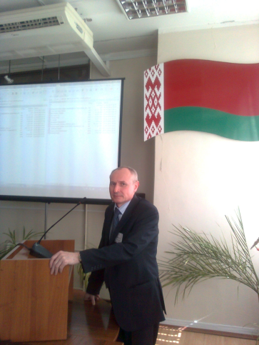
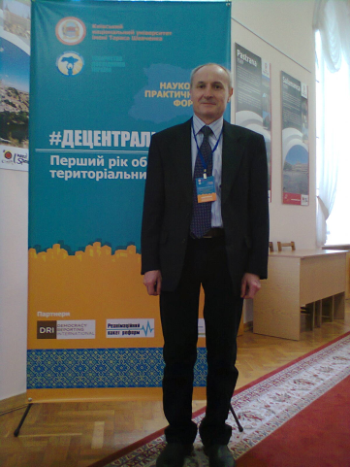
Участь викладачів кафедри у наукових конференціях
Щорічно викладачі кафедри беруть участь у роботі багатьох наукових конференцій, публікуються у фахових виданнях з географічних та економічних наук
Публікації викладачів кафедри у матеріалах конференцій
Публікації викладачів кафедри у фахових виданнях з географії
Виступ проф. Барановського М.О.
на науковій конференції у м. Гомелі (Білорусь, 2015 р.)
Проф. Барановський М.О., учасник Всеукраїнського форуму «Децентралізація: перший рік об’єднання територіальних громад» (Київ, 2016 р.)
Доц. Барановська О.В. серед учасників наукової конференції у м. Суми (2015 р.)

Slide 15
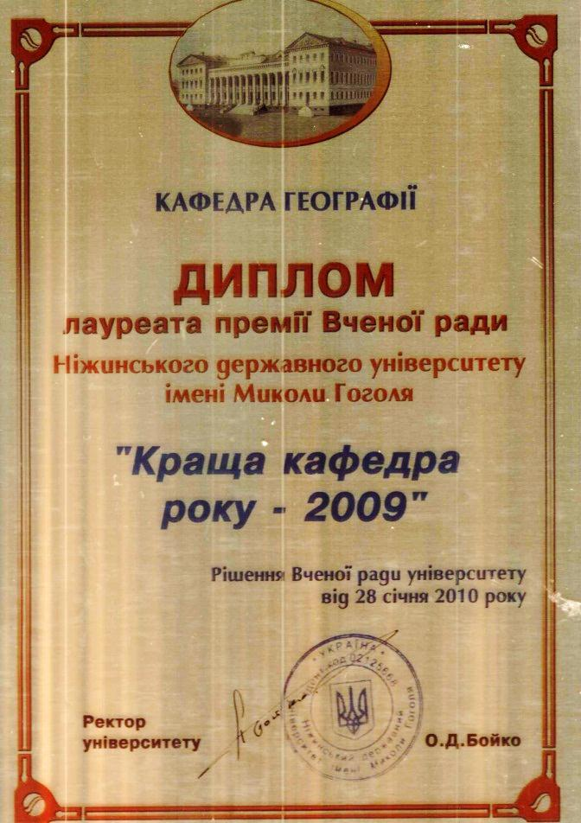


Кафедра географії (до 02.01.2020 р.) у 2009, 2011 та 2014 роках визнавалася кращою кафедрою Ніжинського державного університету імені Миколи Гоголя серед структурних підрозділів природничо-математичного циклу

Slide 16
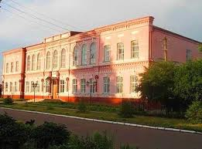
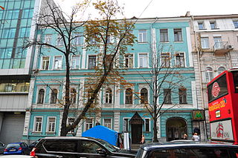
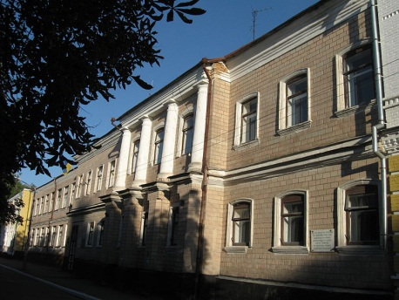
Ким працюють випускники кафедри:
учителями географії загальноосвітніх навчальних закладів;
учителями географії та економіки загальноосвітніх закладів нового типу;
викладачами вузів різних рівнів акредитації;
науковцями;
екологічними інспекторами;
організаторами туристично-краєзнавчої роботи;
менеджерами туристичних фірм

Slide 17
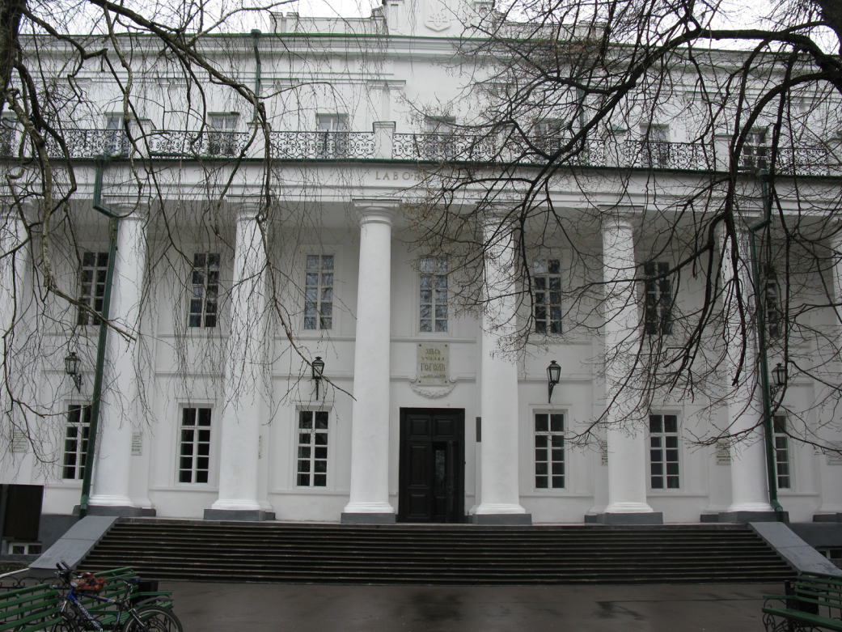
Ми чекаємо на ВАС! Адреса кафедри: 16602 Чернігівська область м. Ніжин, вул. Крапив’янського, 2, Ніжинський державний університет імені Миколи Гоголя Факультет природничо-географічних і точних наук Кафедра географії, туризму та спорту E-mail: kaf.geography@mail.ru

